Slide 1





Notes:
Abertura // instrudução

Slide 2


Arquitetura Orientada a eventos
Notes:
Tela de apresentação do curso

Slide 3

André Baltieri 9x Microsoft MVP balta.io

Slide 4

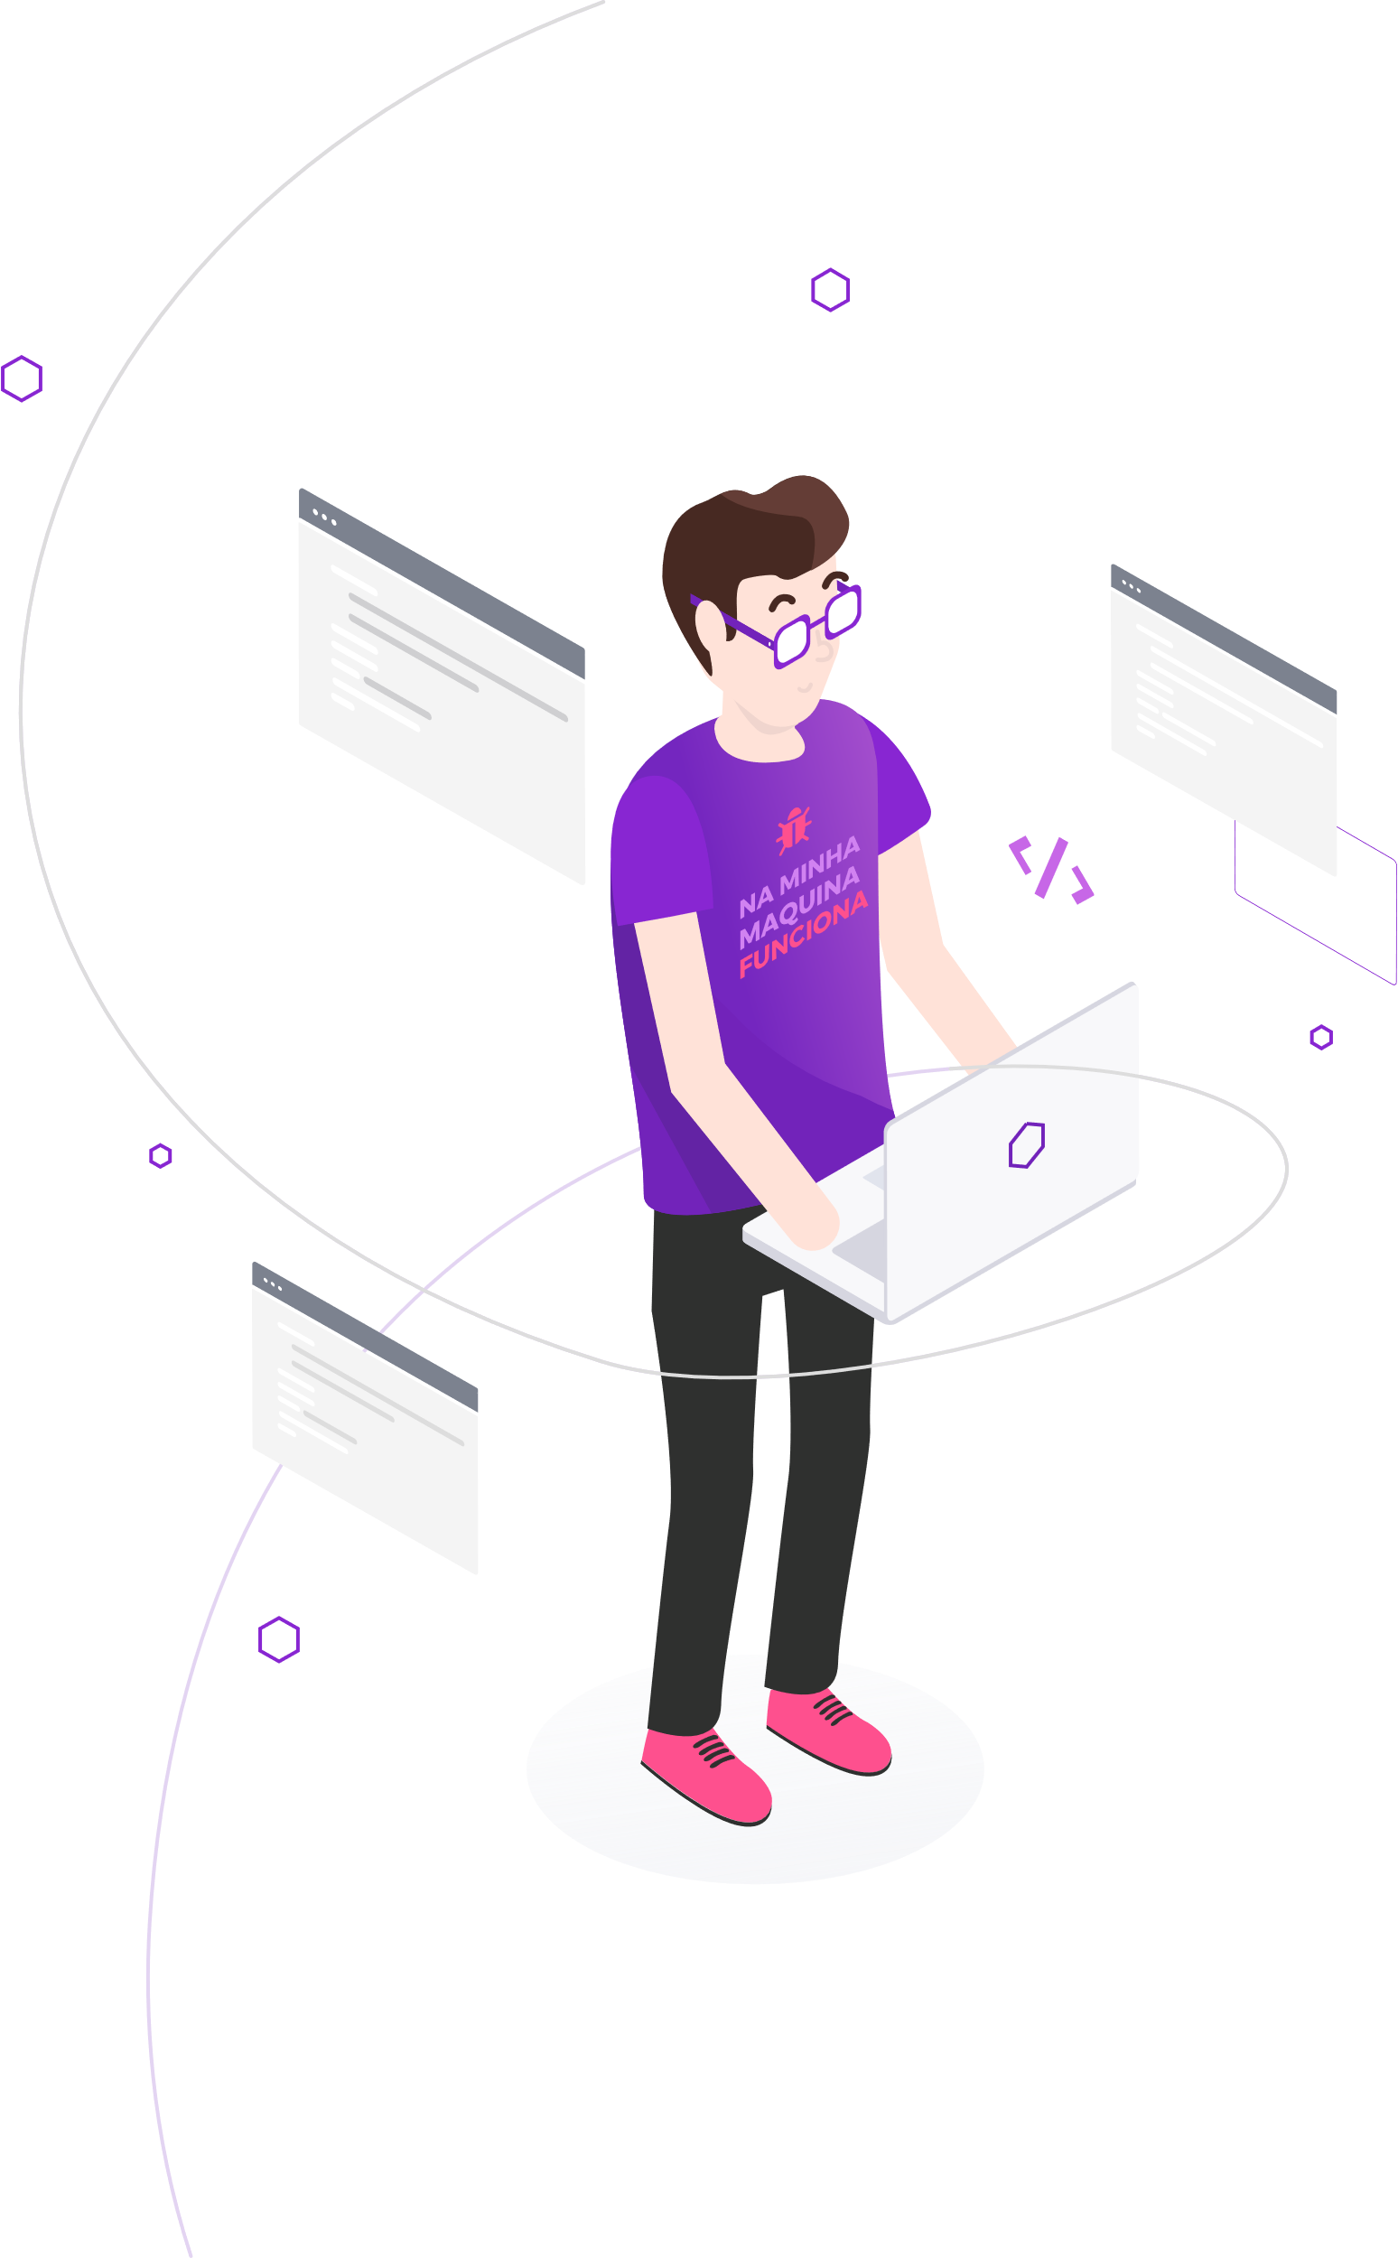

Sobre este curso
Objetivos:
Entender sobre mensageria
Microsserviços e eventos
Arquitetura orientada a eventos
Eventos como fonte de verdade
Notes:
Conheça o instrutor

Slide 5

Nosso cenário

Slide 6


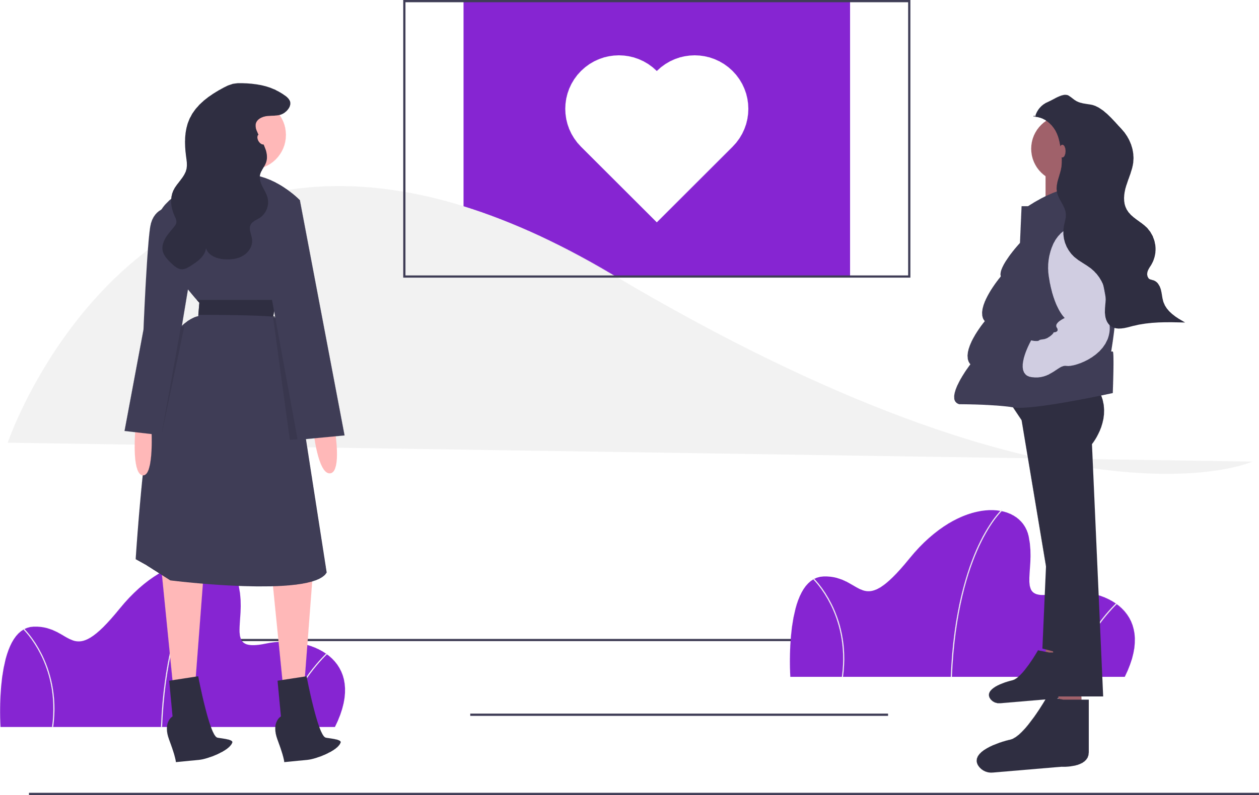
Cenário
O que nossa empresa faz?
Produção
Vendas
Entregas
Esperado
Mensagens, eventos e commandos
Benefícios
Drawbacks
Event Storming
Dos eventos ao DDD

Slide 7
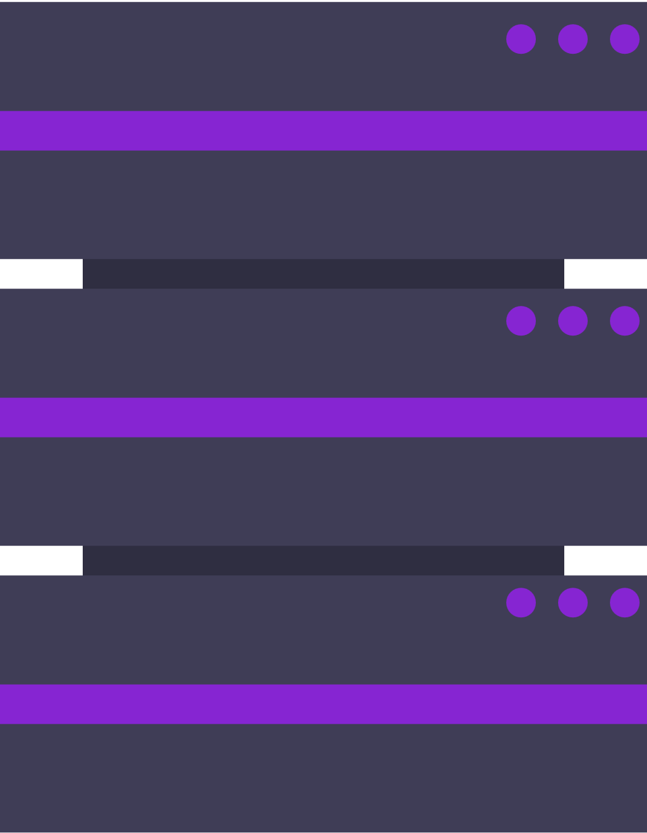

Cenário
CLIENTE
SERVIDOR
REDE

Slide 8
Monolíticos
Camada de Apresentação
Camada de Negócios
Camada de Dados
User Interface
Lógica de Negócio
Banco de Dados
Pedidos
Notas
Vendas
Usuários
Pagamentos
Envios

Slide 9

Microsserviços
Notas
Pedidos
Vendas
SERVICE HELL
API Gateway
Pagamentos
Usuários
Envios

Slide 10
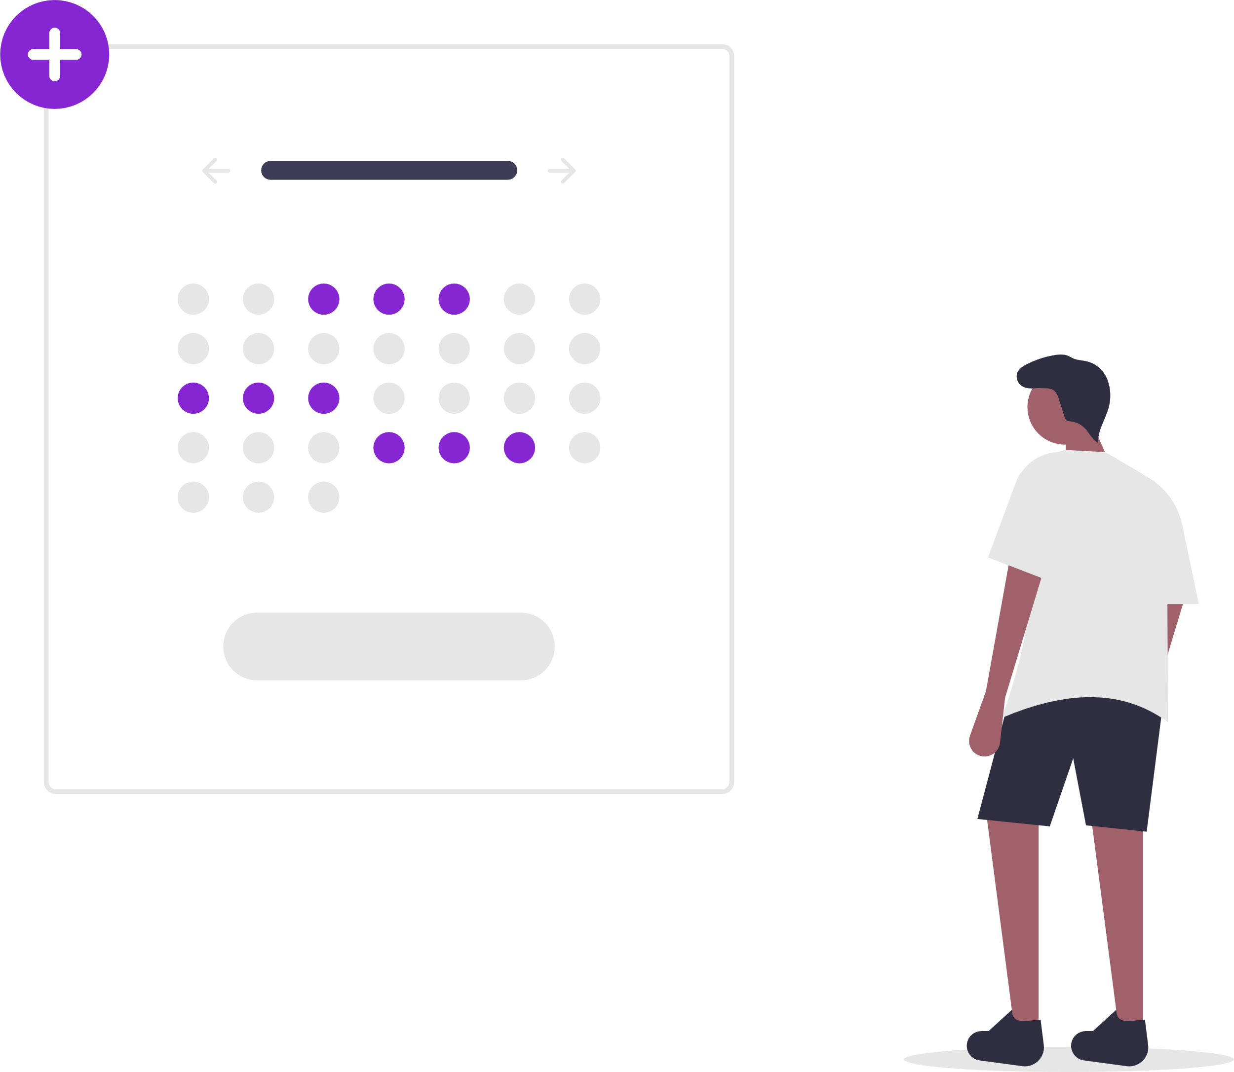
EDA
Event-Driven Architecture
Arquitetura orientada a eventos
Padrão de arquitetura
Promove:
Produção
Detecção
Consumo
Reação
Tudo gira em torno de eventos, não de dados

Slide 11
EDA – Implementações
Microsserviços
CQRS
Serverless
EDA
Event Sourcing
FaaS
Streaming

Slide 12
EDA e Microsserviços
Cenário de microsserviços
Cada MS responde por um pipe de eventos
Desacoplados
Utilizando Brokers

Slide 13
Messages, Events, Commands

Slide 14

Message
Mensagem
Unidade básica de comunicação
Pode ser literalmente qualquer coisa
String, int, objeto

Slide 15
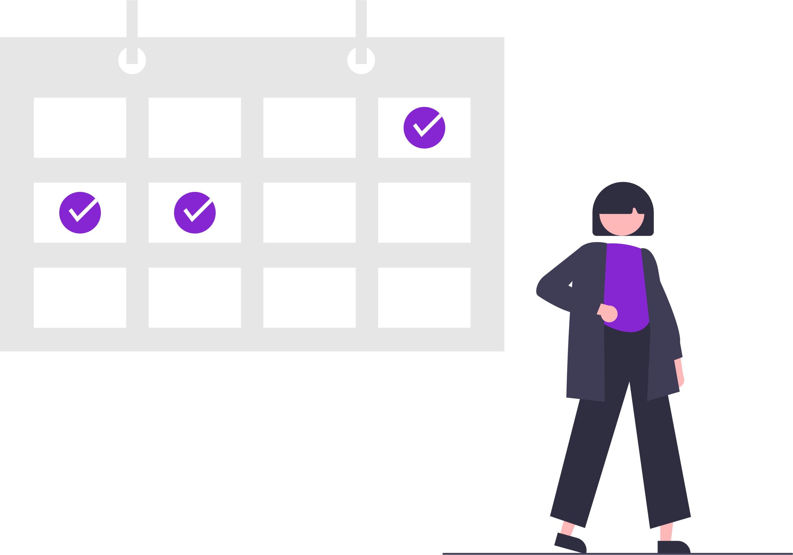
Event
Evento
Uma mensagem que informa diversos “listeners” que algo aconteceu
Quem publica o evento é chamado de “Producer”
Quem ouve o evento é chamado de “Consumer”
Reagem ao evento
Criamos evento sempre no passado
Order_created
Account_Updated
Já aconteceu, já foi disparado

Slide 16

Command
Comando
Representa um ação direcionada
Possui uma conexão 1x1
Entre producer e consumer
CriarConta, RealizarPedido

Slide 17
Prós e Contras

Slide 18

Prós
Pontos positivos
Desacoplamento
Utilizam um Broker para se comunicar
Broker é um middleware que abstrai a comunicação entre os serviços.
Encapsulamento
Podemos trabalhar de forma independente atuando no context correto
Performance
Quase em real-time
Escalável

Slide 19
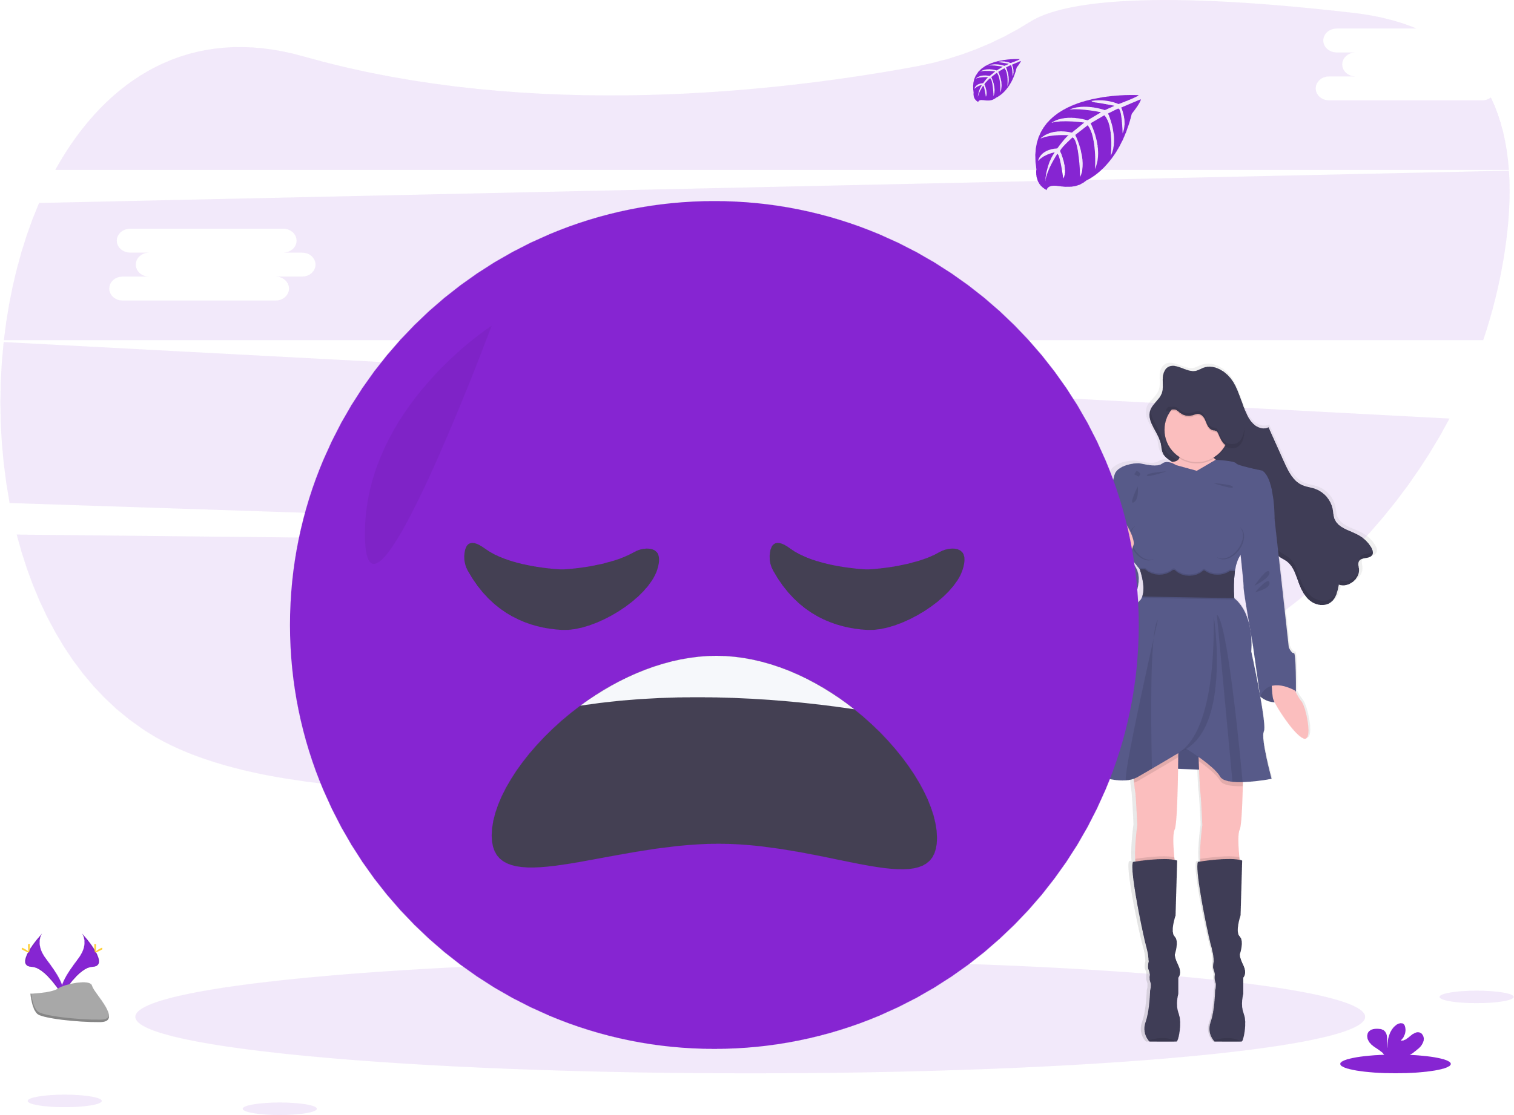
Contras
Pontos negativos
Curva de aprendizado
Como definer o SOT
E quando dá errado?
SAGAS
Complexo
Fluxos ficam complexos
Recortes nunca ficam corretos
Não tem transação
Versionamento
Mudanças nos objetos dos eventos

Slide 20
Event Storming

Slide 21
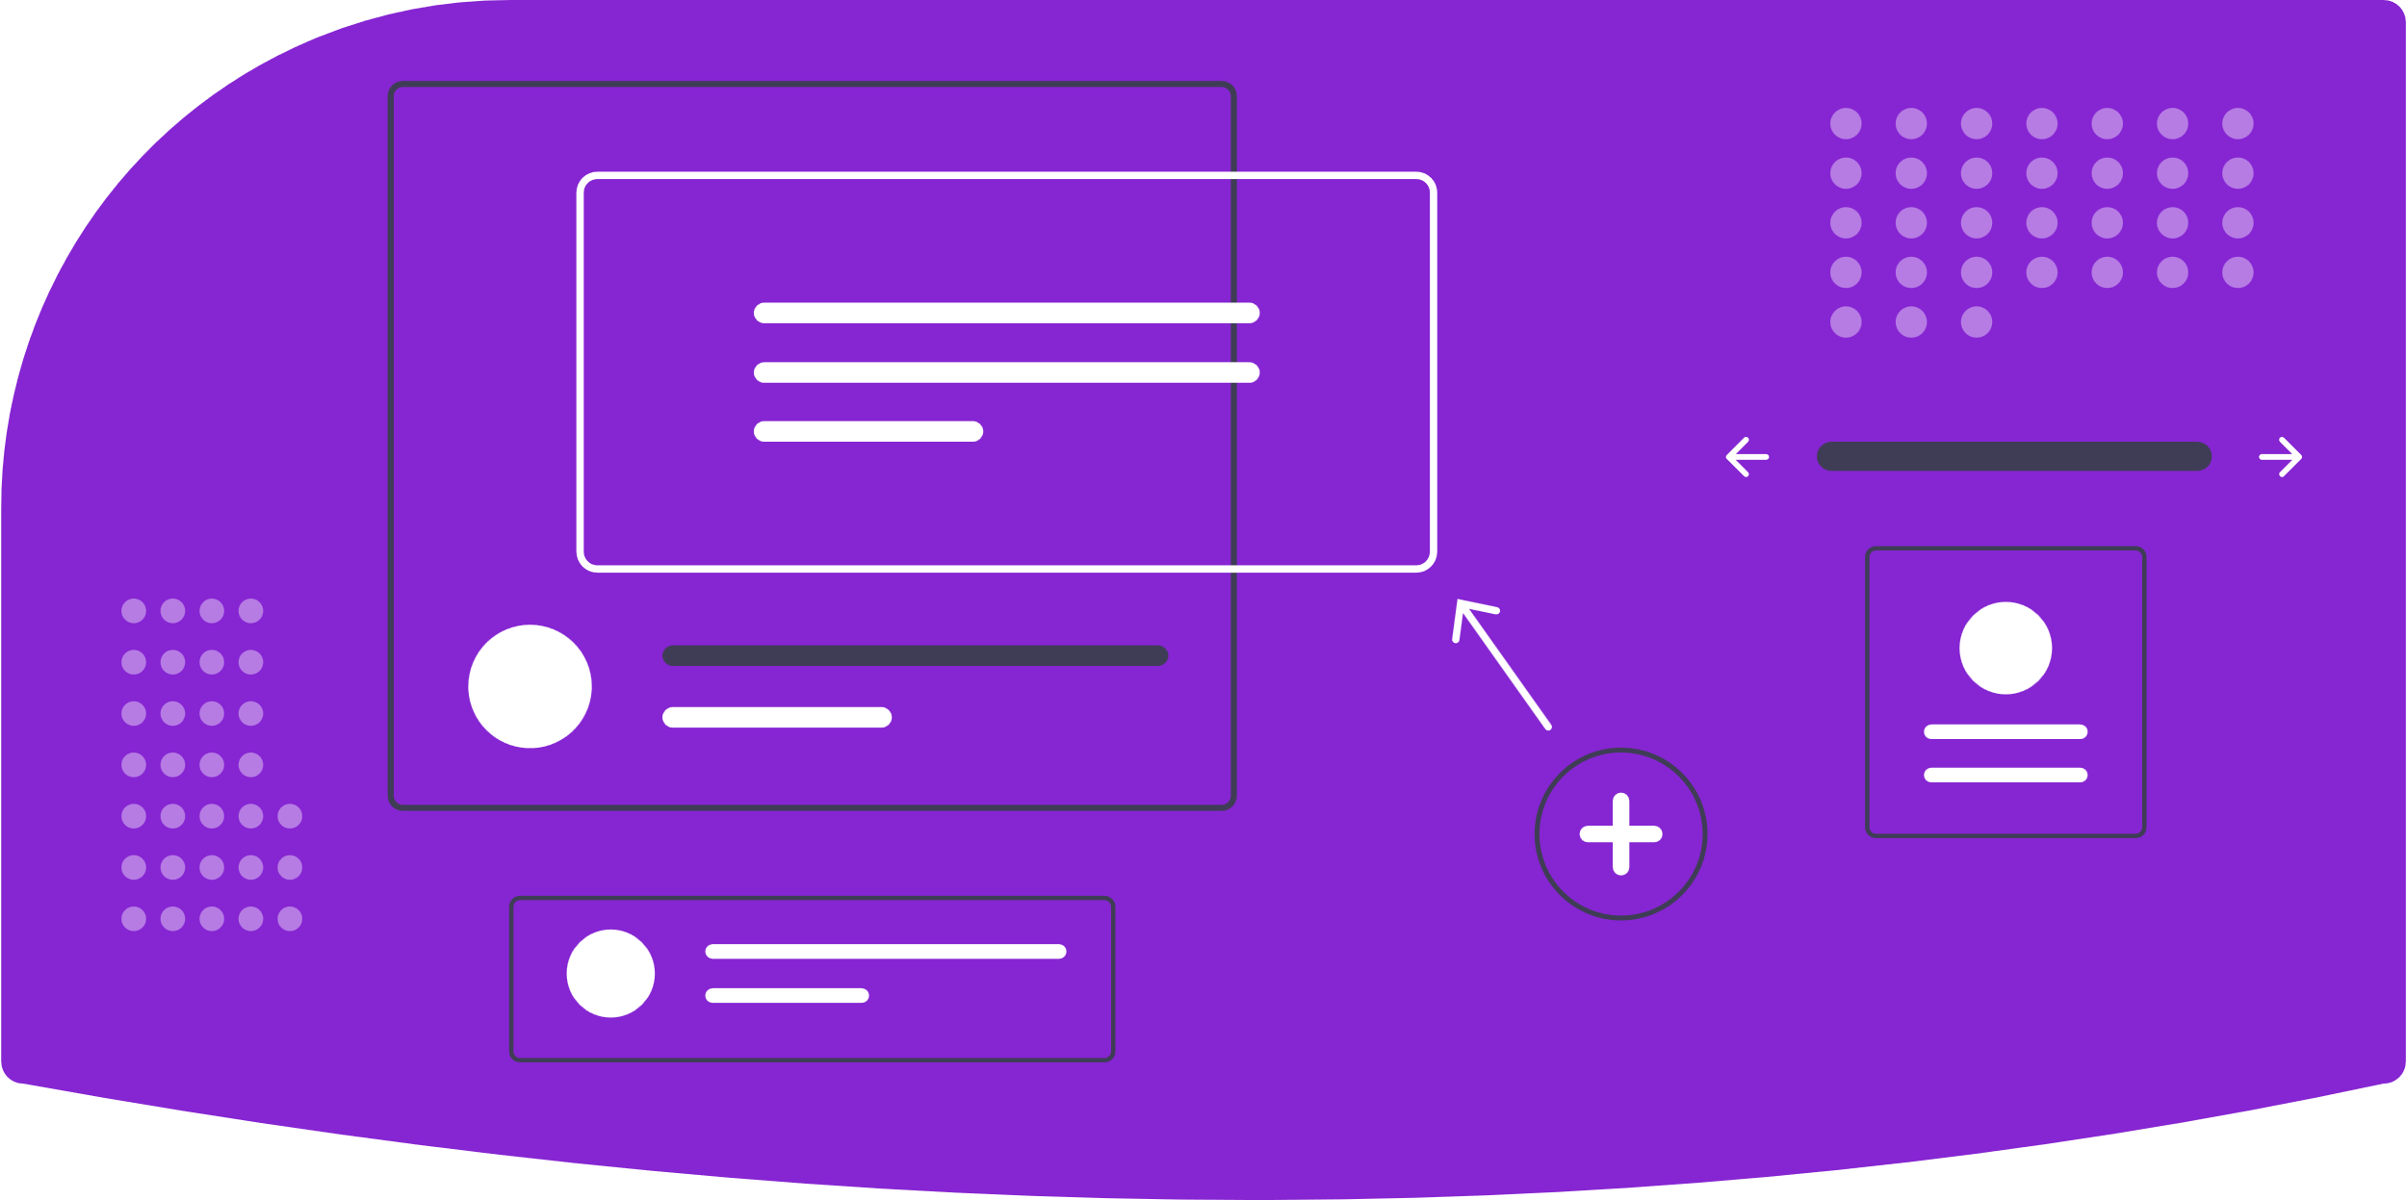
DDD e Event Storming
Modelo Tradicional
Centralizado em Dados
Normalmente feito por um DBA**
EDA
Centralizado em Eventos
Combina bem com DDD
Feito através de um time
Evento chamado Event Storming

Slide 22
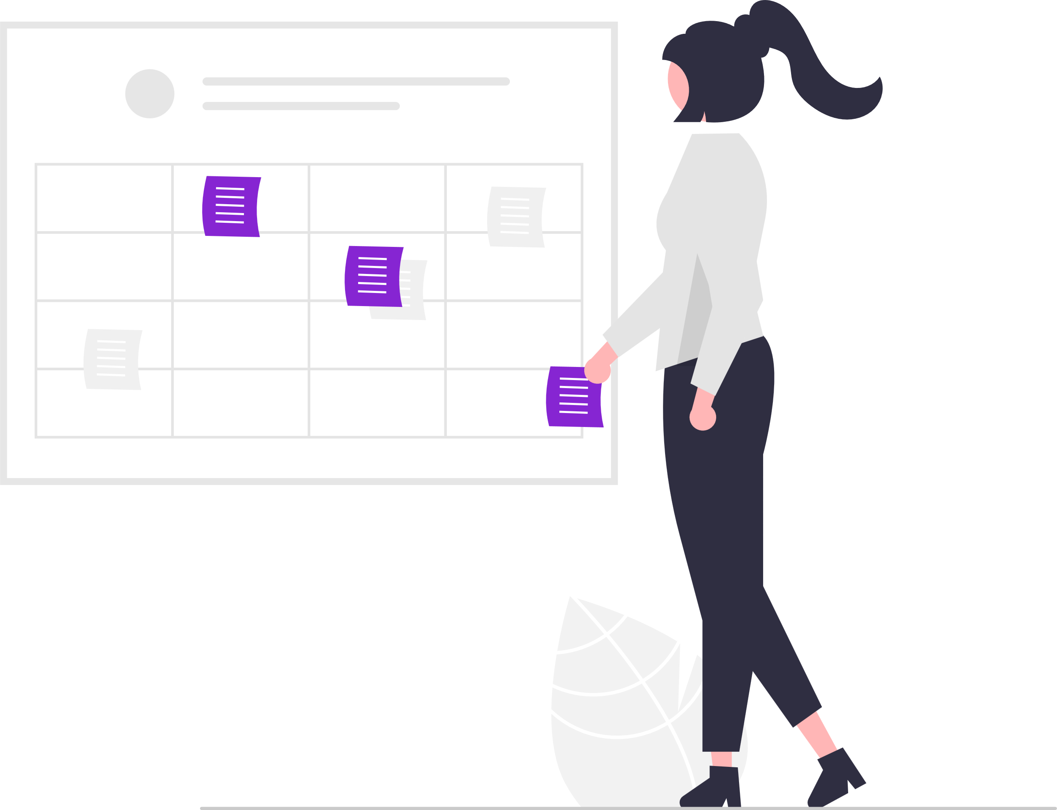
Event Storming
Finalidade
Modelar o domínio com base em eventos
Resultado da colaboração de diversos membros
Boas práticas
Convide as pessoas certas
Facilitator, técnicos, arquitetos, negócio
Tenha um board com post-its

Slide 23
Como funciona?
Domain Event
Algo que acontece no sistema e é relevante para o negócio
Provoca reações
Outros eventos respondem a eles
Policies
Ocorre após um evento ser disparado
“Sempre que”
Sempre que uma conta for criada, nós enviamos um E-mail

Slide 24
Como funciona?
Externo (External Systems)
Algo que acontece externo ao sistema
Não temos controle sobre
Pagamentos, envio de E-mails
Commands (Comandos)
Iniciados pelo usuário ou outro sistema (job)

Slide 25
Como funciona?
Aggregate (Agregados)
Agrupam comportamentos em comum
Bounded Context
Agrupam significados em comum

Slide 26
DEMO Event Storming

Slide 27
Mapeando eventos
Carrinho atualizado
Adicionar item ao carrinho
Item adicionado ao carrinho
Política de validação de estoque
Item fora de estoque
Política de notificação
Notificação enviada
Linha do tempo
Notes:
Eventos sempre no passado
Mapear caminho feliz e caminho triste Comandos sempre no imperative Linha do tempo da esquerda para direita

Slide 28
Mapeando eventos
Endereço validado
Adicionar um endereço
Endereço enviado
Política de validação de endereço
API de validação de endereço
Endereço rejeitado
Linha do tempo
Notes:
Eventos sempre no passado
Mapear caminho feliz e caminho triste Comandos sempre no imperative Linha do tempo da esquerda para direita

Slide 29
Mapeando agregados
Agregado
Agregado
Endereço enviado
Carrinho Atualizado
Adicionar um endereço
Adicionar item ao carrinho
Endereço validado
Item fora de estoque
Endereço rejeitado
Notificação enviada
Notes:
Eventos sempre no passado
Mapear caminho feliz e caminho triste Comandos sempre no imperative Linha do tempo da esquerda para direita

Slide 30
Mapeando contextos delimitados
Contexto de envio
Contexto de pedidos
Notes:
Eventos sempre no passado
Mapear caminho feliz e caminho triste Comandos sempre no imperative Linha do tempo da esquerda para direita

Slide 31
DEMO Implementação

Slide 32
Apache Kafka

Slide 33
Kafka
Por que escolher Kafka?
Open source
Criado no LinkedIn
Apache License
Netflix, Uber, Spotify
Feito em Java
ByteCode => JVM
High throughtput
Não tem serialização/deserialização
Tudo binário
Zero Copy
Distributed Streaming Platform
Mensageria, Storage, Processamento

Slide 34
Broker
O que é?
Recebe, armazena e transmite as mensagens
Funciona em conjunto com o Zookeeper
Deve ficar em um espaço dedicado
Servidor dedicado, recursos dedicados
Tem um alto nível de I/O
Pode afetar todo o resto
Processo que roda no topo do OS
Basicamente armazena e lê mensagens
Tudo binário
Provavelmente vai rodar em um cluster
Cluster = Conjunto de servidores

Slide 35
Zookeeper
O que é?
Faz o “meio-campo” entre os brokers
Funciona como um “load balancer”
Gerencia falhas nos brokers

Slide 36
DEMO Subindo Kafka

Slide 37
Records, Topics e Partitions
Record
Key, Value, Timestamp
Key e Value = Qualquer coisa
Topic
Categoria de um grupo de records
São armazenados nos Brokers
Gerenciado pelo Zookeeper
Delete/Compaction
Partitions
Permite uma categoria existir em N brokers
A mesma mensagem não existe em N partitions
Replicated Partitions
Mesma partition em Brokers diferentes
Notes:
Delete: Seta um valor máximo (Bytes) para o tópico e vai deletando as mensagens antigas. Ou por um determinado tempo.
Compaction = Upsert

Slide 38
Producer
Record
Key, Value, Timestamp
Key e Value = Qualquer coisa
Topic
Categoria de um grupo de records
São armazenados nos Brokers
Gerenciado pelo Zookeeper
Delete/Compaction
Partitions
Permite uma categoria existir em N brokers
A mesma mensagem não existe em N partitions
Replicated Partitions
Mesma partition em Brokers diferentes
Notes:
Delete: Seta um valor máximo (Bytes) para o tópico e vai deletando as mensagens antigas. Ou por um determinado tempo.
Compaction = Upsert

Slide 39
Streaming
Mensagem
É o ato de processar os eventos, um a um, na ordem que chegam no sistema
Igual um streaming de video
Processar as ações que acontecem no sistema em tempo real.

Slide 40

Dúvidas?
https://balta.io/ajuda

